Slide 1
数字示波器的使用
主讲人：南昌大学 钱沐杨
2022年10月

Slide 2
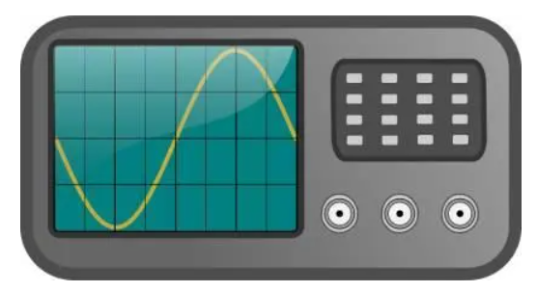
示波器
引言
什么是示波器？
如果在 1893 年问起
示波器技术的发明者安德烈·布隆德尔 (André Blondel)会说：示波器是一种能够记录电子信号并将其写在旋转纸带上的设备。
快进 100 多年，这项技术已经在几乎所有行业中扩散开来，其形式包括医院中的重要监视器，甚至是电视维修人员使用的手持工具。

Slide 3
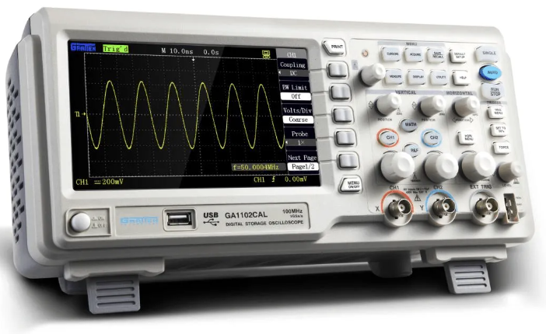

数字示波器
引言
在电子信息科技发达的21世纪，示波器成为了用途十分广泛的电子测量仪器。它能把肉眼看不见的电信号变换成看得见的图像，便于人们研究各种电现象的变化过程。
示波器在物理实验中的应用普遍且重要，可以说是窥见电信号重要的“眼睛”

Slide 4
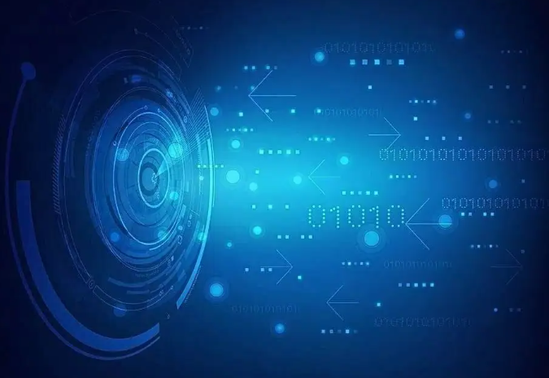
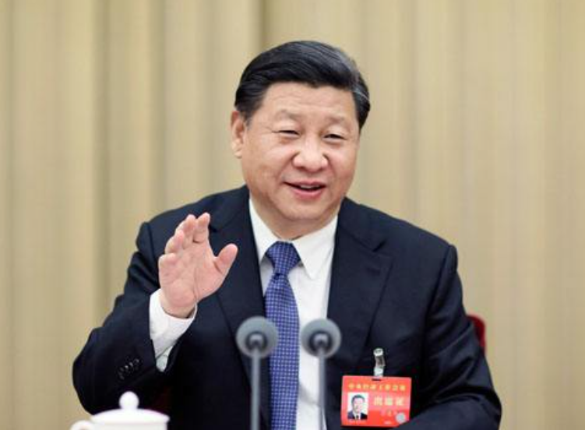
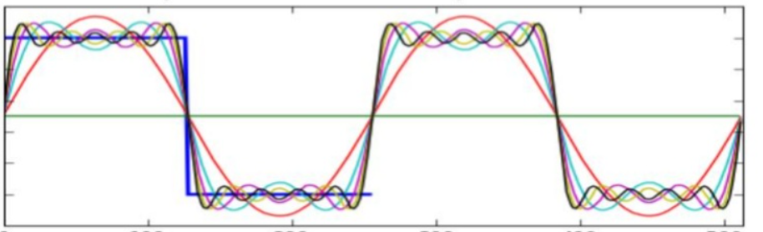
科技强国
引言
在科学技术广泛应用、科学地位空前高盛的现代，科技强国是实现中华民族伟大复兴的关键战略，示波器作为，实现科学技术的“眼睛”，对其的使用清晰透彻，将成为趋势。

Slide 5
实验目的
1.了解示波器的原理及其使用方法；
2.学会用示波器测正弦交流信号的电压幅值及频率；
3.观察李萨如图形，并用它来测定正弦信号的频率。

Slide 6
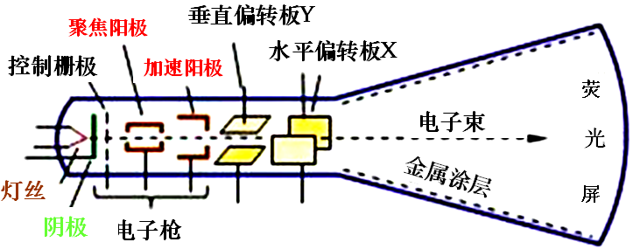
第一部分 实验原理
示波器是利用电场改变电子运动轨迹来反映电压的瞬变过程，是显示二维图像的仪
器。二维图像在数学上要两个坐标Y和X来描述。示波器上的二维图像要两个电场即Y电场
(Y偏转)和X电场(X偏转)共同影响电子轨迹来形成，如图。
u
F
(t)
u
t
对于一个电压信号 的二维函数，需要两个坐标即 和 来描述。
把电压 “加在”Y偏转上形成Y电场，影响电子Y方向上的运动轨迹或位移，反
u
F
(t)
u
映 值。

Slide 7
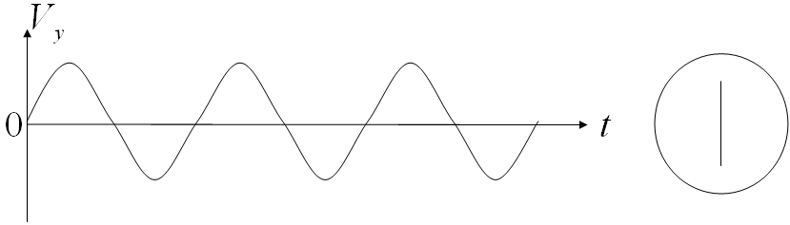
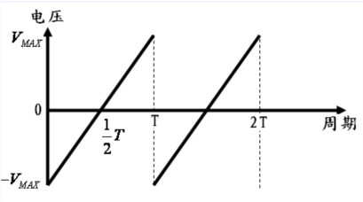
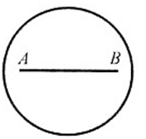
实验原理
U_{y}
t
如何表达 呢？时间是不能直接“加在”X偏转上的，只有先把时间概念“转到”电压
概念上才行。
u
k
(t)
若 线性关系成立，时间就“转到”电压。
U_{x}
X电场，与Y电场共同影响电子轨迹(正交迭加)来描述 。
u
F
(t)

Slide 8
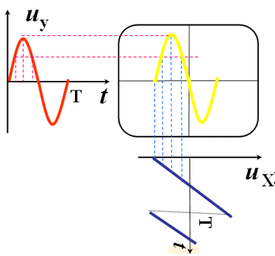
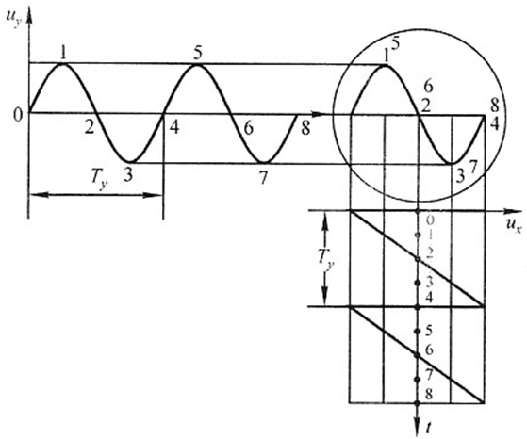
实验原理
要想显示纵偏电压的图形，必须加上横偏电压，把纵偏电压产生的垂直亮线展开来。这个展开过程称为扫描。
如果扫描电压与时间成正比且呈周期性变化（锯齿波扫描），则称为线性扫描。
只有纵偏被测电压与横偏锯齿电压的振动周期严格相同，或后者是前者的整数倍。图形才会简单而稳定。

Slide 9
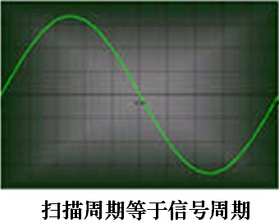
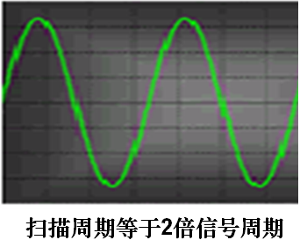
实验原理
u
F
(t)
和 实际上是两个完全不相干电压信号，它们的时间也是
u
k
(t)
不相干的。
u
F
(t)
待测电压
u
待测电压周期（频率）
t
u
k
(t)
扫描电压
u
扫描周期（频率）
t
当扫描周期为被测信号周期的整数倍时，屏幕上显示完整稳定的波形。
扫描波形、扫描周期和信号周期存在一定的关系，根据扫描周期及扫描波形可以判
信号的周期，而扫描周期可以从示波器面板上读出，又因为周期和频率是倒数关系，这
就是
示波器测频率的原理。

Slide 10
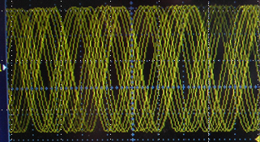
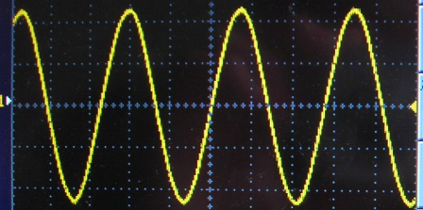
实验原理
如果待测电压和扫描电压的周期不成整数倍关系，则在荧光屏上得不到稳定的波
形图。
T
T
为了使屏上的图形稳定，扫描周期 和待测电压周期 必须满足：
x
y
T
T
n
(
n
1
2
3
)
x
y
,
,
,
n
是屏上显示完整波形的个数。
t
待测电压与扫描电压是互相独立的，它们的时间 是不相干的。为了建立联系，让
扫描电压的扫描起点自动跟着被测信号改变，以保证 轴的起点始终与y轴周期信号
T
x
固定一点对应，波形才稳定。这就称为
同步
。为此示波器设置了辅助功能触发同步
系统。

Slide 11
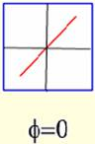
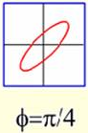
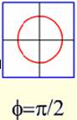
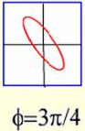
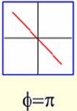
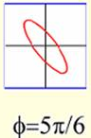
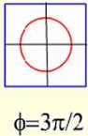
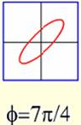
实验原理
当Y轴输入正弦信号时，X轴输入另一正弦信号，两者信号频率成简单整数倍时，观
察到的是电子束受两个互相垂直的谐振运动的合成图形，这种图形称
李萨如图形。
频率相同而振幅和相位不同时，两正交正弦电压的合成图形。

Slide 12
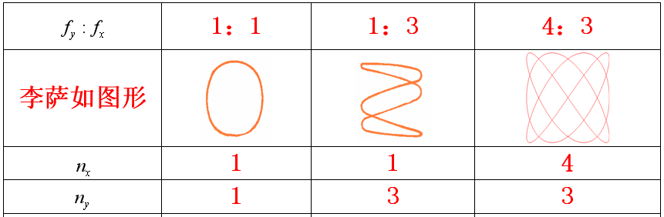
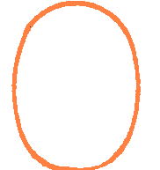
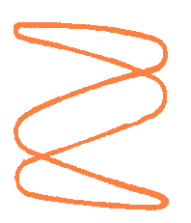
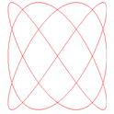
实验原理
两正交正弦电压的相位差一定，频率比为一个有理数时，合成的图形为一条稳定的
闭合曲线，
且频率比与图形的切点数之间有下列关系：
X方向切线对图形的切点数
n
x
f
y
Y方向切线对图形的切点数
n
y
f
x

Slide 13
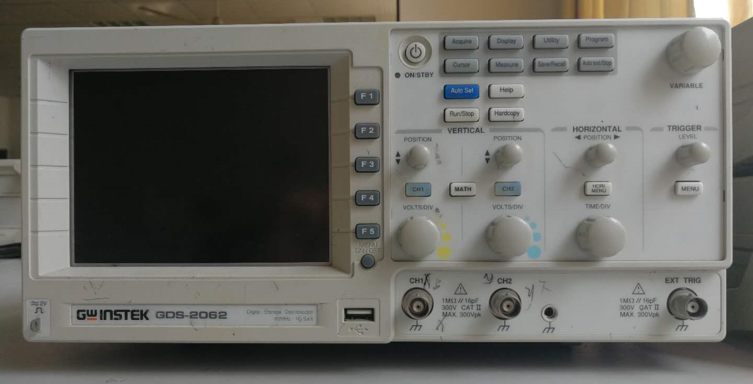
第二部分 实验仪器
GDS2062双踪示波器，可同时显示两个输入信号波形的示波器。它有两路相同的Y轴信号处理电路（放大、衰减和触发），分别称为CH1（Y1）、CH2（Y2）。

Slide 14
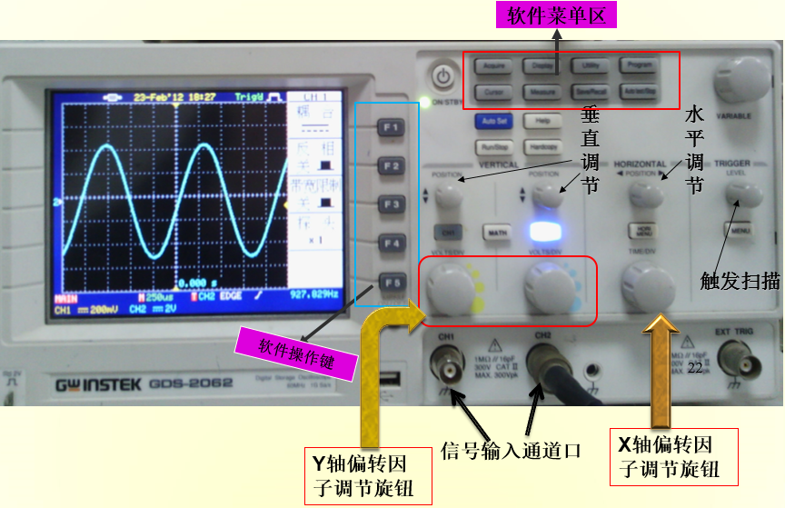
实验内容

Slide 15
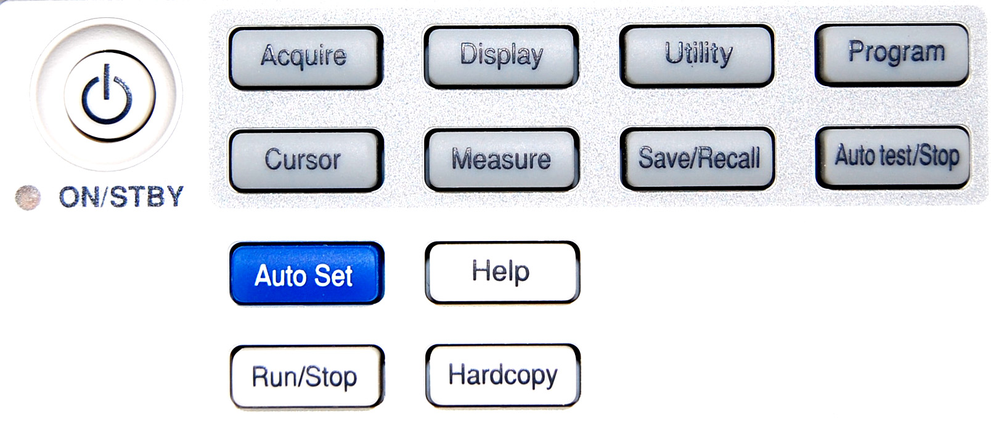
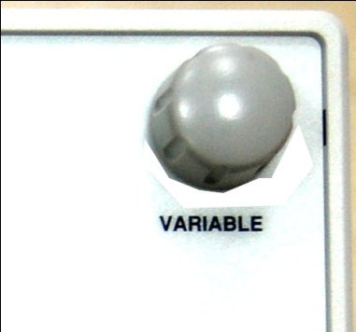
实验仪器
示波器的调整
波形撷取模式
显示模式设定
系统设定
程序设定
参数旋钮
光标设定
自动测试
储存读取
程序设定
自动搜寻信号
进行/停止浏览
数据传输

Slide 16

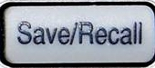
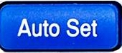
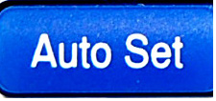
实验仪器
示波器的调整
+
F4
设置显示语言
+
F1
恢复出厂设置
自动显示信号
打开数字示波器上的信号通道开关,即：按下CH1或CH2钮灯亮，
然后按 旋钮,再适度调节
VOLTS/DIV
与
TIME/DIV
旋钮：即
可观察到稳定的波形。

Slide 17
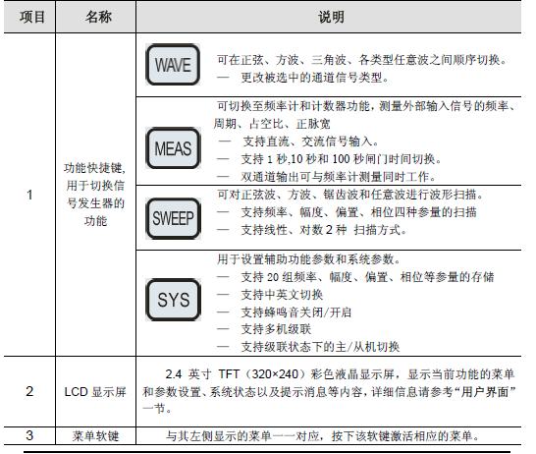
实验仪器
信号源面板介绍

Slide 18
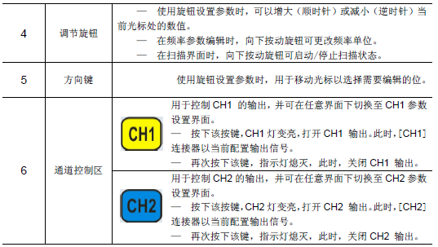
实验仪器
信号源面板介绍

Slide 19
实验仪器
信号源右侧面板介绍

Slide 20
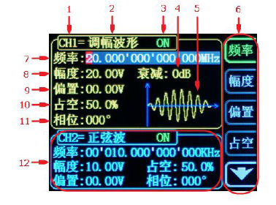
实验仪器
输出正弦波形示例

Slide 21
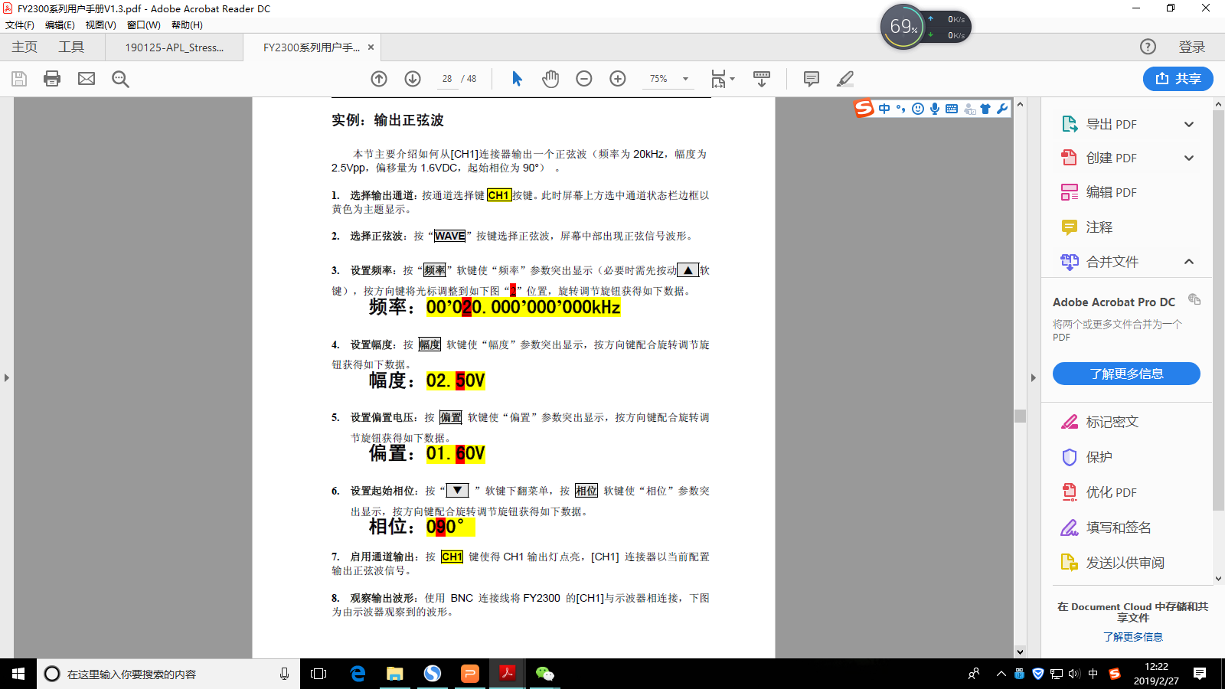
实验仪器

Slide 22
实验仪器

Slide 23

第三部分 实验内容
示波器的调整
按示波器面板设置，垂直Y向调整功能，水平X向(扫描)调整功能，辅助功能三大
区域，熟悉各区按钮功能，设置好各开关或旋钮的状态。
观察各种波形并测量正弦波形的电压、周期和频率
调节信号发生器，分别观察三角波、方波、正弦波形三种，熟悉信号发生器和示波
器的使用。选择三个频率段正弦波形，分别测量对应波形电压（峰-峰值）、周期和频
率。将数据填入表格，并计算绝对误差。（注：标准值即信号发生器显示的值）
利用李萨如图形测量信号频率
+
F5
观察李萨如图形

Slide 24
实验内容
1、熟悉示波器面板旋钮和按键的作用
用两个随机的（正弦、方波、三角波）信号输入示波器（CH1和CH2)，调节垂直系统、水平系统、触发系统获取稳定的信号，使用各功能菜单按键，探索各调节旋钮、菜单按键的作用。

Slide 25
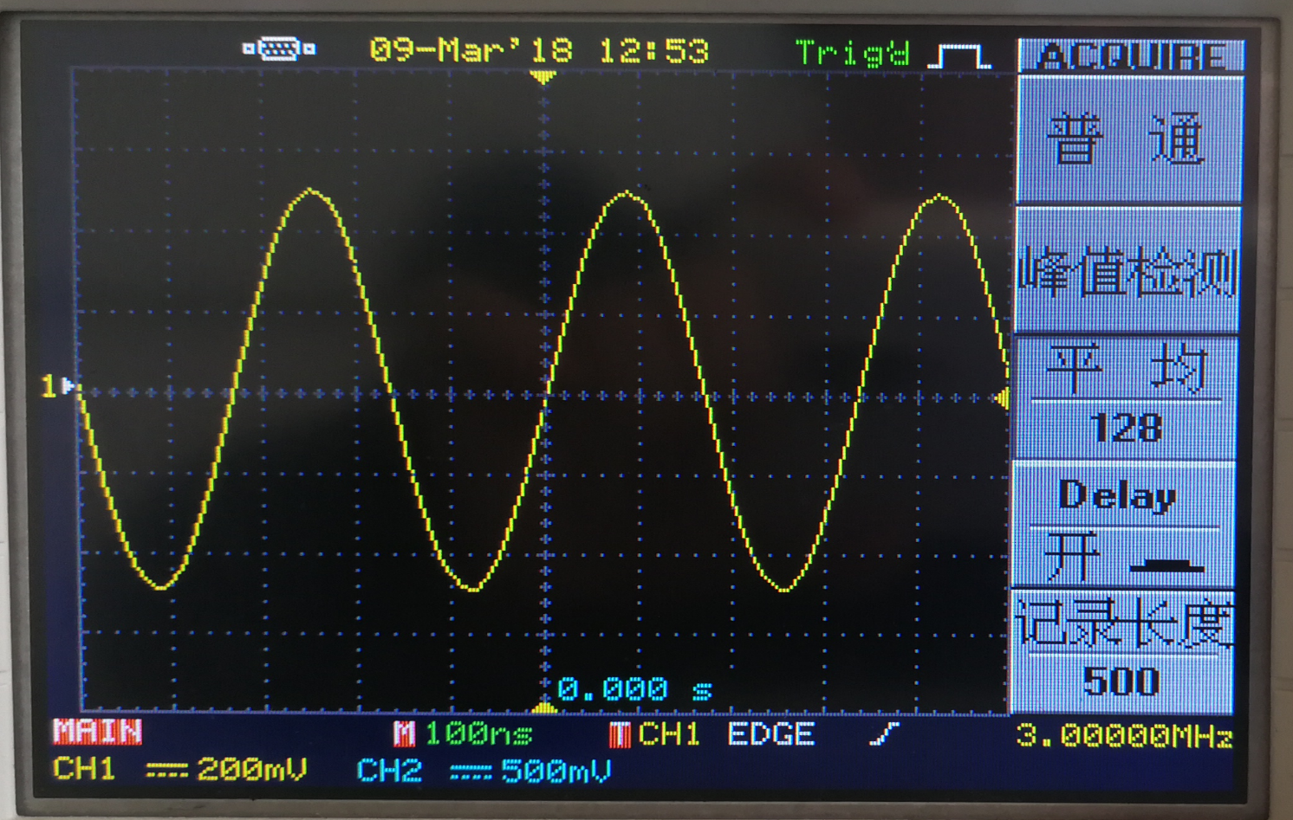
实验内容
2、正弦信号的定量测量
分别测量三个不同频段正弦信号的振幅和频率，表格自拟记录数据，并与信号输出示值相比较，至少取5个点绘出波形图。

Slide 26
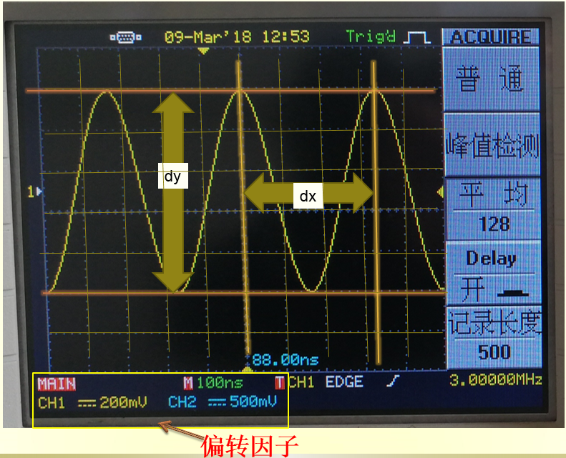
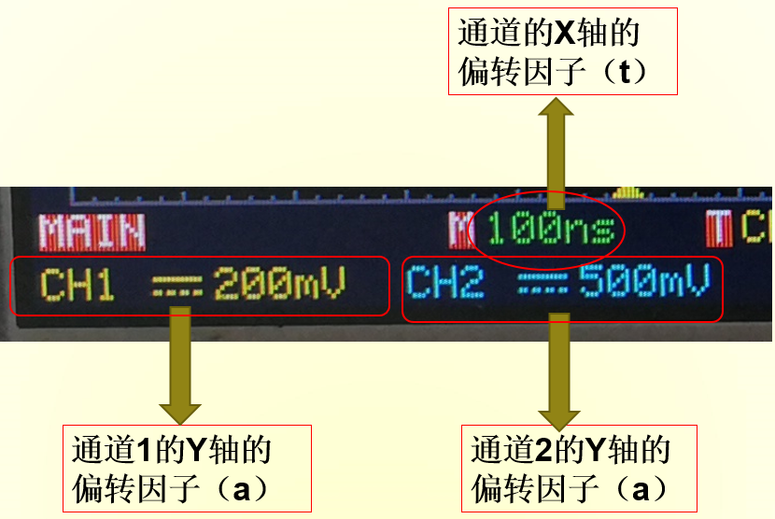
实验内容

Slide 27
实验内容
正弦波测量
观察各种波形并测量记录正弦波形的电压、频率和周期，计算绝对误差。（注：标准值即信号发生器显示的值）
具体要求详见黑板！

Slide 28
实验内容
3、李萨茹图观察和信号频率测量
用信号发生器产生两个正弦信号，分别输入CH1（X） 、 CH2（Y)，将显示方式设为X-Y模式（按HORI MENU菜单键---再按F5（XY） ），观察并绘出李萨茹图形（三种不同频率比），同时记下两个信号的频率fx和fy，找出信号频率与图形的关系。

Slide 29
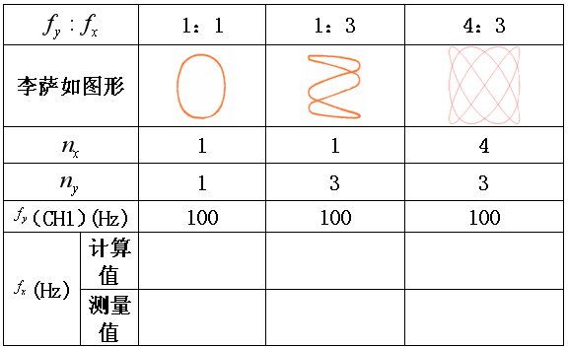
实验内容
李萨如图表格
利用李萨如图形测频率,记录示波器测得（CH2）输入端信号的频率（测量值）以及相应比值,比较计算值和测量值。

Slide 30
第四部分 实验报告
1、写明实验的目的
2、简述示波器的原理（图、文）
3、给出实验结果
4、对实验结果作简要分析和总结
5、实验感悟及创新等内容
要求：有条理、客观、真实、整洁、认真

Slide 31
注意事项
示波器和函数信号发生器上所有开关及旋钮都有一定的
调节限度，调节时不能用力太猛。
观察李萨如图形时，通过自用信号发生器的频率微调旋
钮，使李萨如图形尽可能稳定时，再测量y轴和x轴的切
点数。
热电子仪器一般要避免频繁开机、关机，示波器也是这样。

Slide 32
相关知识补充
实验拓展
示波器的性能主要以下面几个指标来说明：
带宽、采样率、存储深度、死区时间、底噪。
带宽：带宽是用来标识传输信号所占有的频率宽度，这个宽度由传输信号的最高频率和最低频率决定，两者之差就是带宽值，因此又被称为信号带宽或者载频带宽，单位为Hz。带宽其实就是信号所占用的频谱的度量，可以看做是一种与空间相关的量。决定了这台示波器测量高频信号的能力。
采样率：与之带宽相比，信号的传输速率就是一种与空间和时间都相关的物理量，定义为单位时间内在信道上传输的数据量。

Slide 33
存储深度：示波器通过ADC将输入端的信号数字化，这些采集点的数据被储存在示波器的存储器中。而存储器深度和采样率及屏幕所持续的时间有关。相关的公式：存储器深度 = 采样率 * 屏幕显示时间。这说明：提高显示时间长度的同时，采样率就会降低。只有示波器所具有的存储器深度够深，才可以在高采样率下采集更长时间的波形。
死区时间：数字示波器进行信号的重复采集，重复采集之间的时间，需要对一些采集的波形进行处理和显示，这段时间是不能抓捕信号和显示新的波形，这段时间就是死区时间。
底噪：示波器的底噪是由示波器的衰减器，前端放大器及A/D产生，会叠加在信号上，和信号融为一体。 也就是说，示波器采样后会对信号重新放大，同时底噪也会被同时放大。

